Slide 1

B · WHERE
B．端云协同 Agent
DEVICE
本地模型
隐私 · 低延迟
从请求路由到步级协作、选择性披露与可信执行
ROUTER
step / block
动态协作
A 决定何时并行 B 决定在哪里执行 C 决定执行什么 D 决定能否信任
CLOUD
强模型
规划 · 验证
Agent 系统 Survey｜武汉大学国家网络安全学院｜张帅｜2026.08
自强 · 弘毅 · 求是 · 拓新
Notes:
本页目的：B．端云协同 Agent。讲解时先给出结论，再解释证据和方法边界。核心内容：。 不要把相关性或单步指标等同于端到端任务成功；对结果数字说明比较对象，对原图按从左到右或从上到下的顺序讲。

Slide 2
端云矛盾不是二选一，而是多目标约束
端云协同 Agent
• 左栏：全本地
• 优点：隐私、离线可用、无 API 费用、低网络依赖
• 缺点：模型小、长轨迹脆弱、端侧 prefill/decode 慢
• 右栏：全云端
• 优点：推理和多模态能力强、工具生态成熟
• 缺点：网络延迟、持续成本、原始 UI/本地数据暴露
• 底部结论：协同的目标不是“尽量少用云”，而是在成功率约束下最小化云调用、延迟、通信与隐私暴露。
2/24
Notes:
本页目的：端云矛盾不是二选一，而是多目标约束。讲解时先给出结论，再解释证据和方法边界。核心内容：左栏：全本地；优点：隐私、离线可用、无 API 费用、低网络依赖；缺点：模型小、长轨迹脆弱、端侧 prefill/decode 慢。 不要把相关性或单步指标等同于端到端任务成功；对结果数字说明比较对象，对原图按从左到右或从上到下的顺序讲。

Slide 3
同叫“端云协同”，实际可能发生在四个不同层次
端云协同 Agent
1
层次 1 任务层
2
层次 2 轨迹层
3
层次 3 表示层
4
层次 4 执行层
云端分解，本地执行子任务（Minions）
每个 Agent step 动态路由（Hera）
只上传 UI block / feature / KV（CORE、split inference）
本地过滤与守卫、云端语义判断（Cognitive Firewall、AgenTEE）
• 右下角提示：比较论文前，必须先问“路由的单位是什么？”
3/24
Notes:
本页目的：同叫“端云协同”，实际可能发生在四个不同层次。讲解时先给出结论，再解释证据和方法边界。核心内容：层次 1 任务层：云端分解，本地执行子任务（Minions）；层次 2 轨迹层：每个 Agent step 动态路由（Hera）；层次 3 表示层：只上传 UI block / feature / KV（CORE、split inference）。 不要把相关性或单步指标等同于端到端任务成功；对结果数字说明比较对象，对原图按从左到右或从上到下的顺序讲。

Slide 4
B 方向代表论文：从协作协议走向可信 Agent runtime
端云协同 Agent
• 时间线：2025 Minions → 2025 CORE → 2026 Mobile-Agent-v3.5 → 2026 Hera → 2026 Agent-X / AgenTEE / Cognitive Firewall
• 主讲种子：Hera、CORE
• 补充桥梁：Minions、Agent-X、Mobile-Agent-v3.5、AgenTEE、Cognitive Firewall
• 阅读问题：谁决定？传什么？何时上云？如何证明收益与安全？
4/24
Notes:
本页目的：B 方向代表论文：从协作协议走向可信 Agent runtime。讲解时先给出结论，再解释证据和方法边界。核心内容：时间线：2025 Minions → 2025 CORE → 2026 Mobile-Agent-v3.5 → 2026 Hera → 2026 Agent-X / AgenTEE / Cognitive Firewall；主讲种子：Hera、CORE；补充桥梁：Minions、Agent-X、Mobile-Agent-v3.5、AgenTEE、Cognitive Firewall。 不要把相关性或单步指标等同于端到端任务成功；对结果数字说明比较对象，对原图按从左到右或从上到下的顺序讲。

Slide 5
Minions：让云端“指导”，而不是让云端读取全部本地上下文
端云协同 Agent
• 问题：本地小模型能读私有长文档，但复杂推理弱；云端强模型能力高，却不应接收全文。
• Naive Minion：本地与云端来回对话；远程成本降 30.4×，但仅恢复 87% cloud-only 性能。
• 失败原因：本地模型难以执行复杂多步指令，也难以在长上下文中稳定推理。
• 转折：把难任务拆成短、局部、可并行的子任务。
5/24
Notes:
本页目的：Minions：让云端“指导”，而不是让云端读取全部本地上下文。讲解时先给出结论，再解释证据和方法边界。核心内容：问题：本地小模型能读私有长文档，但复杂推理弱；云端强模型能力高，却不应接收全文。；Naive Minion：本地与云端来回对话；远程成本降 30.4×，但仅恢复 87% cloud-only 性能。；失败原因：本地模型难以执行复杂多步指令，也难以在长上下文中稳定推理。。 不要把相关性或单步指标等同于端到端任务成功；对结果数字说明比较对象，对原图按从左到右或从上到下的顺序讲。

Slide 6
云端分解与聚合，本地在私有数据上并行执行
端云协同 Agent
1
Step 1
2
Step 2
3
Step 3
4
Step 4
云端基于任务生成结构化子任务。
本地在不同文档 chunk 上并行执行短子任务。
只把局部结果/证据返回云端，而非发送完整上下文。
云端聚合、必要时验证并形成答案。
• 关键点：协同收益来自“能力分工 + 数据最小化 + 并行执行”，不只是模型路由。
6/24
Notes:
本页目的：云端分解与聚合，本地在私有数据上并行执行。讲解时先给出结论，再解释证据和方法边界。核心内容：Step 1：云端基于任务生成结构化子任务。；Step 2：本地在不同文档 chunk 上并行执行短子任务。；Step 3：只把局部结果/证据返回云端，而非发送完整上下文。。 不要把相关性或单步指标等同于端到端任务成功；对结果数字说明比较对象，对原图按从左到右或从上到下的顺序讲。

Slide 7
质量可接近云端，但它还不是长轨迹 Agent 路由器
端云协同 Agent
• 结果：MinionS 平均降低 5.7× 远程成本，恢复 97.9% remote-only 性能。
• 优点：本地数据不离端；子任务并行；协议容易理解。
• 局限：面向长文档推理；环境基本静态；路由单位是子任务，不是 Agent 每一步。
• 过渡：当 Agent 与环境交互后，每一步难度都在变化——需要 state-level coordination。
5.7×
97.9%
远程成本降低
cloud-only 性能
7/24
Notes:
本页目的：质量可接近云端，但它还不是长轨迹 Agent 路由器。讲解时先给出结论，再解释证据和方法边界。核心内容：结果：MinionS 平均降低 5.7× 远程成本，恢复 97.9% remote-only 性能。；优点：本地数据不离端；子任务并行；协议容易理解。；局限：面向长文档推理；环境基本静态；路由单位是子任务，不是 Agent 每一步。。 不要把相关性或单步指标等同于端到端任务成功；对结果数字说明比较对象，对原图按从左到右或从上到下的顺序讲。

Slide 8
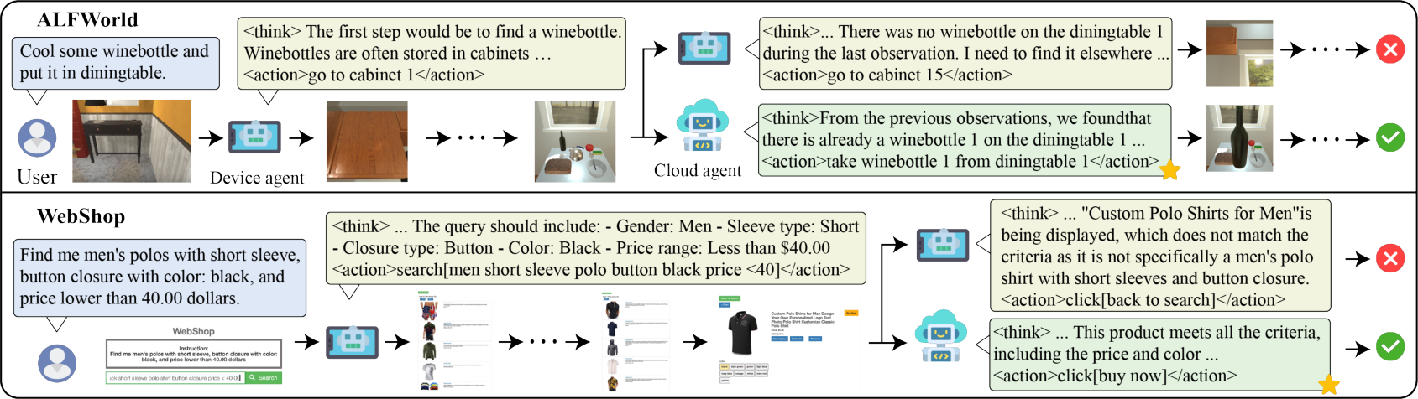
长轨迹中，云端价值集中在少数关键决策点
端云协同 Agent
• 设备模型：低延迟、低成本，但复杂规划和状态跟踪容易失败。
• 云端模型：能力强，但每一步调用都会累积费用和网络等待。
• 论文观察：设备失败而云成功的轨迹中，仍有大量步骤端云动作一致；理想 router 无需把整条轨迹交给云端。
• 难点：某一步是否关键，与轨迹位置、推理长度、预测熵和环境状态共同相关。
论文原图：Hera motivation
8/24
Notes:
本页目的：长轨迹中，云端价值集中在少数关键决策点。讲解时先给出结论，再解释证据和方法边界。核心内容：设备模型：低延迟、低成本，但复杂规划和状态跟踪容易失败。；云端模型：能力强，但每一步调用都会累积费用和网络等待。；论文观察：设备失败而云成功的轨迹中，仍有大量步骤端云动作一致；理想 router 无需把整条轨迹交给云端。。 不要把相关性或单步指标等同于端到端任务成功；对结果数字说明比较对象，对原图按从左到右或从上到下的顺序讲。

Slide 9
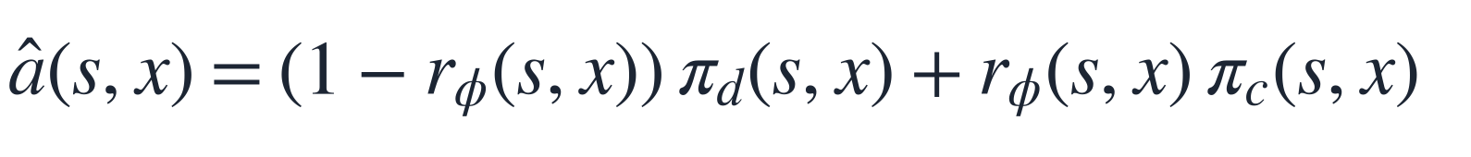
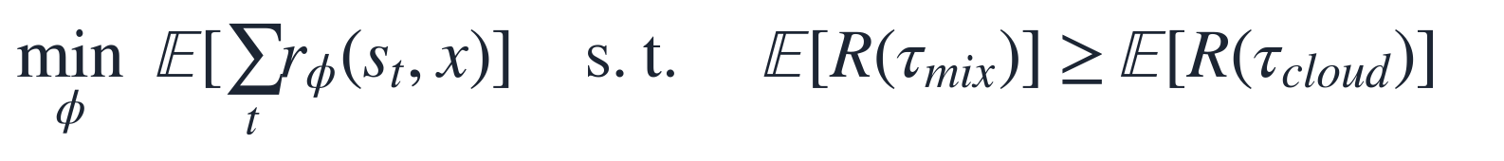
在 cloud-only 性能约束下，最小化整条轨迹的云调用
端云协同 Agent
• 动作混合：â(s,x) = (1-rφ(s,x))·πd(s,x) + rφ(s,x)·πc(s,x)
• 其中 rφ(s,x)∈{0,1}：0 选择设备模型，1 升级到云模型。
• 优化目标：minφ E[Σt rφ(st,x)]
1
轨迹级约束
2
二元执行语义
router 管理的不是单步答案质量，而是未来成功率与累计云成本。
rφ=0 走设备，rφ=1 升级云端；云端 policy 是质量锚点。
• 约束：E[R(τmix)] ≥ E[R(τcloud)]
• 解释：router 不是估计单步“哪个回答更好”，而是在轨迹回报约束下管理未来云成本。
公式采用 Times New Roman / STIX，并作为独立透明 PNG 元素插入。
9/24
Notes:
本页目的：在 cloud-only 性能约束下，最小化整条轨迹的云调用。讲解时先给出结论，再解释证据和方法边界。核心内容：动作混合：â(s,x) = (1-rφ(s,x))·πd(s,x) + rφ(s,x)·πc(s,x)；其中 rφ(s,x)∈{0,1}：0 选择设备模型，1 升级到云模型。；优化目标：minφ E[Σt rφ(st,x)]。 不要把相关性或单步指标等同于端到端任务成功；对结果数字说明比较对象，对原图按从左到右或从上到下的顺序讲。

Slide 10

Stage I：用云轨迹回放构造 step-level 路由标签
端云协同 Agent
1
Step 1
2
Step 2
分别 rollout device policy 与 cloud policy。
选取 cloud 成功、device 明显较差的任务集合 Xdiff。
3
Step 3
4
Step 4
在 cloud trajectory 的每个 state 上重放 device model。
device action 与 cloud action 不一致 → 标注“需要云”；一致 → 标注“本地足够”。
5
Step 5
用 BCE 训练 500M 二分类 router。
论文原图：Hera IL stage
优点：把离散路由转为可监督学习；缺点：动作相同只是 proxy，不直接等于最终成功。
10/24
Notes:
本页目的：Stage I：用云轨迹回放构造 step-level 路由标签。讲解时先给出结论，再解释证据和方法边界。核心内容：Step 1：分别 rollout device policy 与 cloud policy。；Step 2：选取 cloud 成功、device 明显较差的任务集合 Xdiff。；Step 3：在 cloud trajectory 的每个 state 上重放 device model。。 不要把相关性或单步指标等同于端到端任务成功；对结果数字说明比较对象，对原图按从左到右或从上到下的顺序讲。

Slide 11
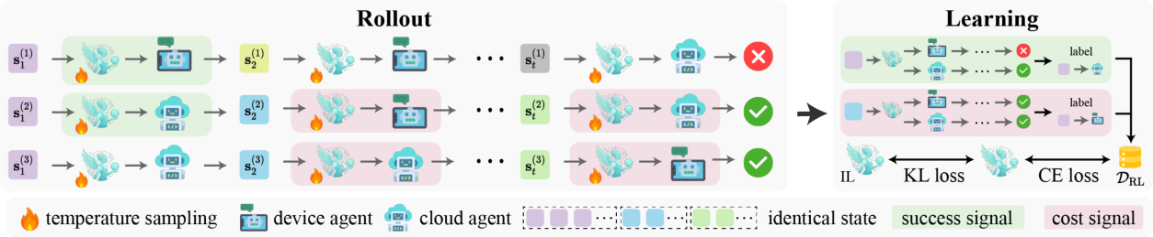
Stage II：从“像云端”转向“整条轨迹成功且少上云”
端云协同 Agent
1
Step 1
2
Step 2
对同一初始状态采样 N 条混合路由轨迹。
将多条轨迹中相同 state 分组。
3
Step 3
4
Step 4
分别估计本地/云决策后的 expected return R̂(d;s)。
估计从当前 state 开始的 future cloud calls Ĉ(d;s)。
5
Step 5
优先选回报更高的决策；回报近似时选未来云调用更少者。
论文原图：Hera RL training
标签规则：若 |R̂1-R̂0|≤ε，则 y(s)=argmin_d Ĉ(d;s)。
11/24
Notes:
本页目的：Stage II：从“像云端”转向“整条轨迹成功且少上云”。讲解时先给出结论，再解释证据和方法边界。核心内容：Step 1：对同一初始状态采样 N 条混合路由轨迹。；Step 2：将多条轨迹中相同 state 分组。；Step 3：分别估计本地/云决策后的 expected return R̂(d;s)。。 不要把相关性或单步指标等同于端到端任务成功；对结果数字说明比较对象，对原图按从左到右或从上到下的顺序讲。

Slide 12
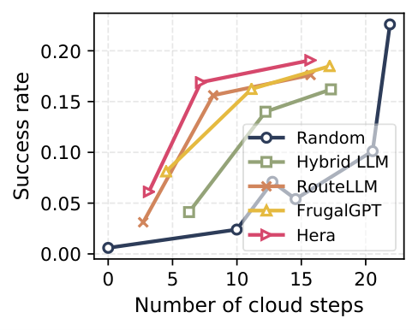
Hera 只在 46.3% 的 steps 调云，达到 92.5% cloud-only 成功率
端云协同 Agent
• Benchmark：ALFWorld、WebShop、AppWorld。
• 综合结果：92.5% cloud-only success；53.6% cloud cost；69.3% end-to-end latency。
• Router overhead：约 61 ms/step。
• 消融：IL 提供稳定冷启动；RL 进一步提高成功率并减少云调用。
• 关键解释：Agent 路由应使用 trajectory-level feedback，而非把通用 request router 机械地逐步调用。
论文原图：Hera Pareto
92.5%
53.6%
69.3%
61 ms
云端成功率
云端成本
E2E latency
router / step
12/24
Notes:
本页目的：Hera 只在 46.3% 的 steps 调云，达到 92.5% cloud-only 成功率。讲解时先给出结论，再解释证据和方法边界。核心内容：Benchmark：ALFWorld、WebShop、AppWorld。；综合结果：92.5% cloud-only success；53.6% cloud cost；69.3% end-to-end latency。；Router overhead：约 61 ms/step。。 不要把相关性或单步指标等同于端到端任务成功；对结果数字说明比较对象，对原图按从左到右或从上到下的顺序讲。

Slide 13
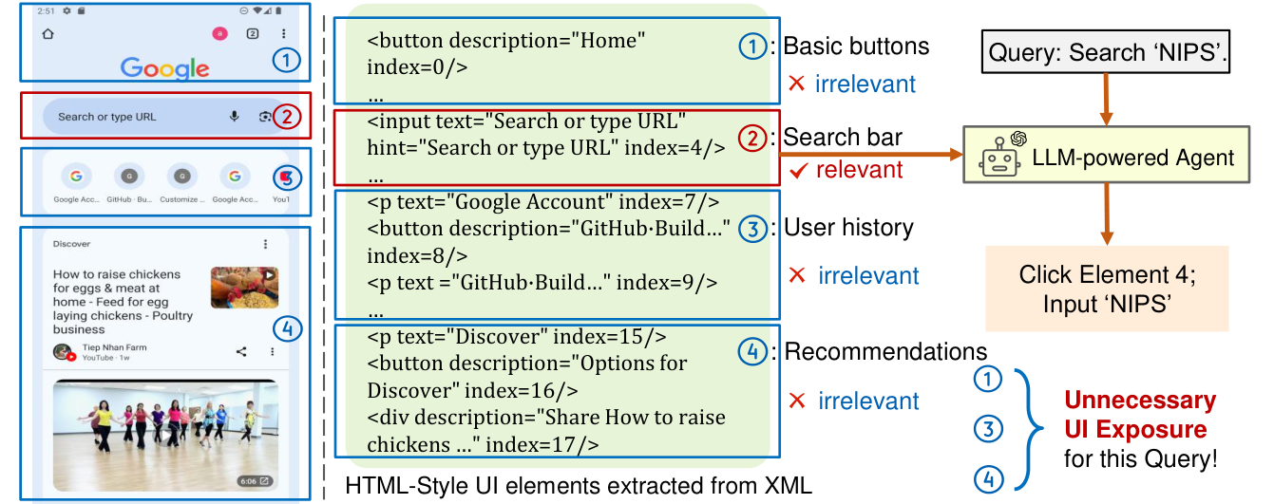
Hera 选择计算位置；CORE 进一步选择可见信息
端云协同 Agent
• Hera 的未解决问题：上云时通常把完整 state/context 交给云模型。
• GUI 场景的风险：每一步 screenshot/XML 都可能包含与当前动作无关的联系人、消息、账号和历史内容。
• 新问题：能否只暴露与当前 sub-task 相关的 UI 局部，同时保留云模型的决策能力？
论文原图：CORE motivation
13/24
Notes:
本页目的：Hera 选择计算位置；CORE 进一步选择可见信息。讲解时先给出结论，再解释证据和方法边界。核心内容：Hera 的未解决问题：上云时通常把完整 state/context 交给云模型。；GUI 场景的风险：每一步 screenshot/XML 都可能包含与当前动作无关的联系人、消息、账号和历史内容。；新问题：能否只暴露与当前 sub-task 相关的 UI 局部，同时保留云模型的决策能力？。 不要把相关性或单步指标等同于端到端任务成功；对结果数字说明比较对象，对原图按从左到右或从上到下的顺序讲。

Slide 14

CORE：本地模型做粗筛，云模型做精决策
端云协同 Agent
1
组件 1
2
组件 2
Layout-aware block partitioning——按 XML 层级与语义邻近将页面分块。
Co-planning——本地与云端共同判断当前 sub-task。
3
组件 3
4
组件 4
Co-decision-making——本地排序相关 block，云端只在 top block 内选择具体 UI element。
Multi-round accumulation——本地误判时逐轮扩大候选上下文。
论文原图：CORE pipeline
目标：在 task success 与 UI exposure 之间形成可控权衡。
14/24
Notes:
本页目的：CORE：本地模型做粗筛，云模型做精决策。讲解时先给出结论，再解释证据和方法边界。核心内容：组件 1：Layout-aware block partitioning——按 XML 层级与语义邻近将页面分块。；组件 2：Co-planning——本地与云端共同判断当前 sub-task。；组件 3：Co-decision-making——本地排序相关 block，云端只在 top block 内选择具体 UI element。。 不要把相关性或单步指标等同于端到端任务成功；对结果数字说明比较对象，对原图按从左到右或从上到下的顺序讲。

Slide 15
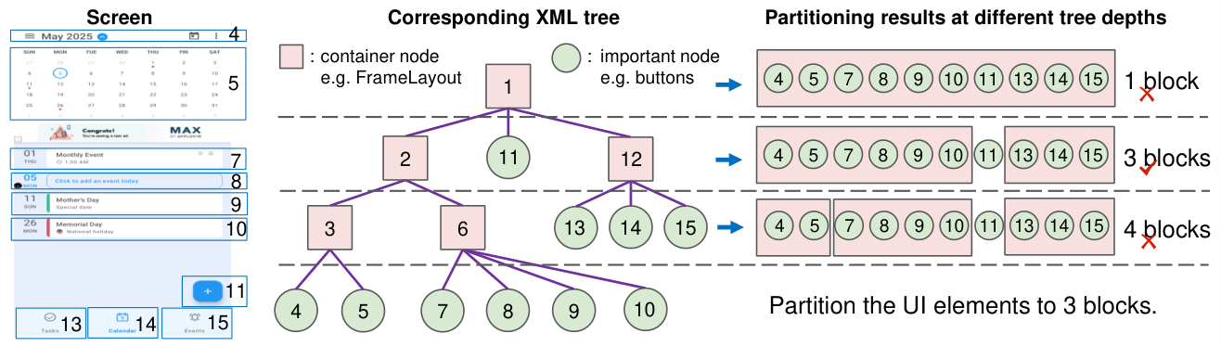
先把页面变成语义 block，再决定哪一块可以上云
端云协同 Agent
1
Step 1
2
Step 2
根据父子层级、空间邻近和容器关系形成初始 block。
限制 block 大小，避免完整页面退化为一个 block。
3
Step 3
4
Step 4
保留可操作元素和必要文本，去除与当前动作无关的冗余。
为每个 block 生成可供本地模型排序的结构化描述。
论文原图：CORE block partition
意义：协同单位从“整个 state”缩小为“候选信息块”。
15/24
Notes:
本页目的：先把页面变成语义 block，再决定哪一块可以上云。讲解时先给出结论，再解释证据和方法边界。核心内容：输入：Android XML hierarchy 与 UI elements。；Step 1：根据父子层级、空间邻近和容器关系形成初始 block。；Step 2：限制 block 大小，避免完整页面退化为一个 block。。 不要把相关性或单步指标等同于端到端任务成功；对结果数字说明比较对象，对原图按从左到右或从上到下的顺序讲。

Slide 16
用两阶段协作避免“小模型直接决定最终动作”
端云协同 Agent
• Co-planning：端云模型先对当前目标/子任务达成一致。
• Local ranking：本地模型根据 sub-task 为 UI blocks 排序。
• Cloud selection：云模型只读取候选 block，在其中选择具体 element/action。
• Accumulation：若无法可靠决策，则追加下一候选 block，而非一次上传全页。
• 风险控制：本地误判可能漏掉关键元素；累积机制以更多暴露换取恢复能力。
论文原图：CORE collaboration
16/24
Notes:
本页目的：用两阶段协作避免“小模型直接决定最终动作”。讲解时先给出结论，再解释证据和方法边界。核心内容：Co-planning：端云模型先对当前目标/子任务达成一致。；Local ranking：本地模型根据 sub-task 为 UI blocks 排序。；Cloud selection：云模型只读取候选 block，在其中选择具体 element/action。。 不要把相关性或单步指标等同于端到端任务成功；对结果数字说明比较对象，对原图按从左到右或从上到下的顺序讲。

Slide 17
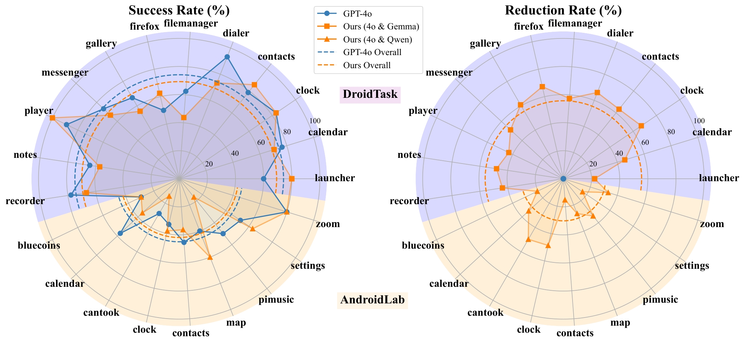
UI exposure 最多减少 55.6%，成功率接近 cloud-only
端云协同 Agent
• 比较对象：cloud-only、local-only 与 CORE。
• 主要指标：task success、uploaded UI elements/tokens、latency。
• 核心结果：在多种 app/task 上显著减少上传；最高 UI exposure reduction 55.6%。
• 观察：简单页面可激进裁剪；复杂页面需要更多轮累积。
• 局限：XML 质量、布局树完整性和纯视觉页面决定可用性。
论文原图：CORE results
55.6%
UI exposure 最高降幅
17/24
Notes:
本页目的：UI exposure 最多减少 55.6%，成功率接近 cloud-only。讲解时先给出结论，再解释证据和方法边界。核心内容：比较对象：cloud-only、local-only 与 CORE。；主要指标：task success、uploaded UI elements/tokens、latency。；核心结果：在多种 app/task 上显著减少上传；最高 UI exposure reduction 55.6%。。 不要把相关性或单步指标等同于端到端任务成功；对结果数字说明比较对象，对原图按从左到右或从上到下的顺序讲。

Slide 18
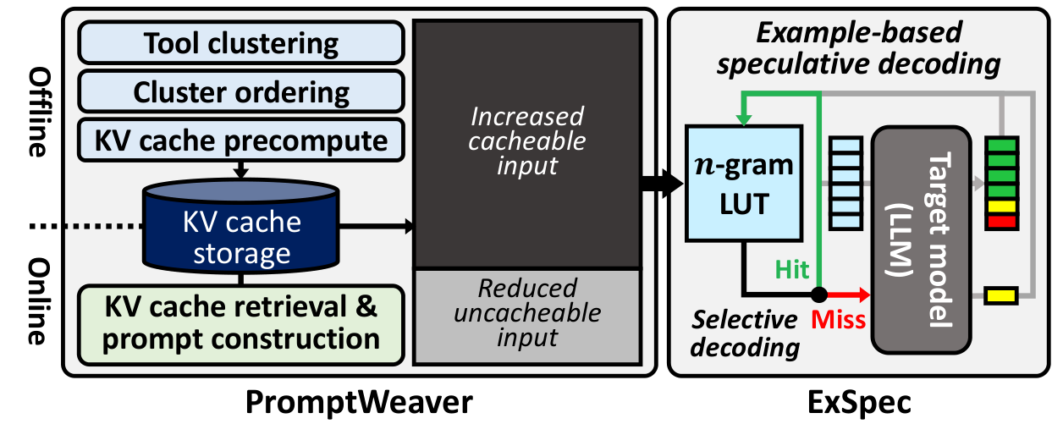
Agent-X：端侧 Agent 的瓶颈同时存在于 prefill 与 decode
端云协同 Agent
• 观察：端侧 Planner/Arbiter 占主要延迟；与云服务不同，prefill 也不可忽略。
• PromptWeaver：重写 prompt，使大部分静态内容可复用 prefix KV cache。
• ExSpec：从 few-shot/examples 构建轻量 lookup draft，进行 LLM-free speculative decoding。
• 定位：不是端云 router，而是让 B 中的“设备 Agent”成为可用执行端。
论文原图：Agent-X overview
18/24
Notes:
本页目的：Agent-X：端侧 Agent 的瓶颈同时存在于 prefill 与 decode。讲解时先给出结论，再解释证据和方法边界。核心内容：观察：端侧 Planner/Arbiter 占主要延迟；与云服务不同，prefill 也不可忽略。；PromptWeaver：重写 prompt，使大部分静态内容可复用 prefix KV cache。；ExSpec：从 few-shot/examples 构建轻量 lookup draft，进行 LLM-free speculative decoding。。 不要把相关性或单步指标等同于端到端任务成功；对结果数字说明比较对象，对原图按从左到右或从上到下的顺序讲。

Slide 19
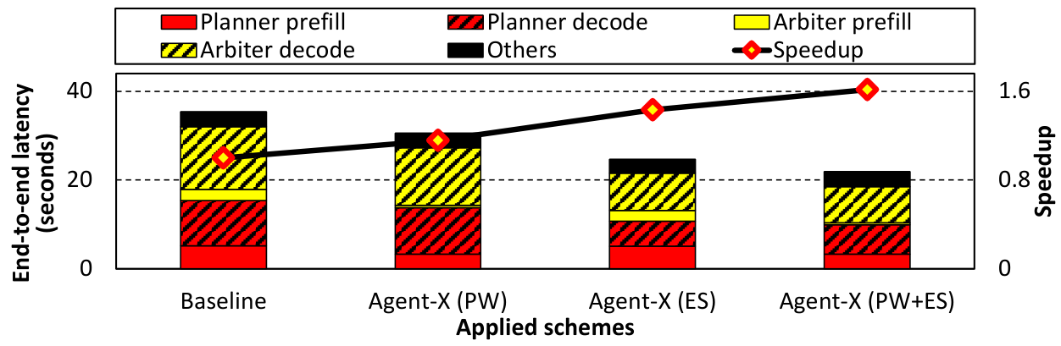
端侧 Agent 全流水线加速 1.61×，且不改变任务准确率
端云协同 Agent
• PromptWeaver：prefill 1.97×。
• ExSpec：decode 1.73×。
• 组合：end-to-end 1.61×，accuracy-preserving。
• A–B 区别：Speculative Actions 预测未来环境动作；ExSpec 预测动作文本 token。
• 共同点：都依赖廉价候选生成与强语义路径的无损接受。
论文原图：Agent-X results
1.97×
1.73×
1.61×
prefill
decode
end-to-end
19/24
Notes:
本页目的：端侧 Agent 全流水线加速 1.61×，且不改变任务准确率。讲解时先给出结论，再解释证据和方法边界。核心内容：PromptWeaver：prefill 1.97×。；ExSpec：decode 1.73×。；组合：end-to-end 1.61×，accuracy-preserving。。 不要把相关性或单步指标等同于端到端任务成功；对结果数字说明比较对象，对原图按从左到右或从上到下的顺序讲。

Slide 20
表示层协同把 KV、draft 与 verification 分布到端和云
端云协同 Agent
• 端侧：输入预处理、embedding、adaptive feature、KV authentication、speculation、低维 head。
• 云端：decoder、KV 管理、token verification、高维 vocabulary projection。
• 传输：量化并加密的中间表示/截断 logits，而非原始 prompt。
• 结果：相对 split-inference baseline，per-token latency 最多降 46.1%，downlink 最多降 67.4%。
• 边界：这是 LLM inference 协同，不直接决定 Agent 的环境 action。
46.1%
67.4%
per-token latency↓
downlink↓
20/24
Notes:
本页目的：表示层协同把 KV、draft 与 verification 分布到端和云。讲解时先给出结论，再解释证据和方法边界。核心内容：端侧：输入预处理、embedding、adaptive feature、KV authentication、speculation、低维 head。；云端：decoder、KV 管理、token verification、高维 vocabulary projection。；传输：量化并加密的中间表示/截断 logits，而非原始 prompt。。 不要把相关性或单步指标等同于端到端任务成功；对结果数字说明比较对象，对原图按从左到右或从上到下的顺序讲。

Slide 21
从单一端云 pair 走向 2B–235B 的云边 GUI Agent 家族
端云协同 Agent
• GUI-Owl-1.5：2B/4B/8B/32B/235B，instruct 与 thinking 版本。
• 统一能力：desktop、mobile、browser、grounding、Tool/MCP、memory。
• 训练：hybrid data flywheel + unified thought synthesis + multi-platform MRPO。
• 结果：OSWorld 56.5；AndroidWorld 71.6；WebArena 48.4；ScreenSpotPro 80.3。
• 意义：Hera/CORE 需要的本地与云端 policy 可以来自同一跨尺寸模型谱系。
56.5
71.6
48.4
80.3
OSWorld
AndroidWorld
WebArena
ScreenSpotPro
21/24
Notes:
本页目的：从单一端云 pair 走向 2B–235B 的云边 GUI Agent 家族。讲解时先给出结论，再解释证据和方法边界。核心内容：GUI-Owl-1.5：2B/4B/8B/32B/235B，instruct 与 thinking 版本。；统一能力：desktop、mobile、browser、grounding、Tool/MCP、memory。；训练：hybrid data flywheel + unified thought synthesis + multi-platform MRPO。。 这一页承担跨方向衔接：明确它同时改变了执行位置、动作语义或可靠性边界。 不要把相关性或单步指标等同于端到端任务成功；对结果数字说明比较对象，对原图按从左到右或从上到下的顺序讲。

Slide 22
数据留在本地不等于运行时可信
端云协同 Agent
• 威胁：端侧 OS/hypervisor 可能被攻破；system prompt、模型权重、运行状态和第三方 app 相互不信任。
• 方法：Agent runtime、inference engine、third-party applications 分别放入独立 attested cVM。
• 通信：通过显式、可验证 channel 协作；基于 Arm CCA 远程证明。
• 结果：相对普通 OS 多进程部署，runtime overhead <5.15%。
• 定位：解决执行隔离，不解决模型幻觉或路由错误。
<5.15%
runtime overhead
22/24
Notes:
本页目的：数据留在本地不等于运行时可信。讲解时先给出结论，再解释证据和方法边界。核心内容：威胁：端侧 OS/hypervisor 可能被攻破；system prompt、模型权重、运行状态和第三方 app 相互不信任。；方法：Agent runtime、inference engine、third-party applications 分别放入独立 attested cVM。；通信：通过显式、可验证 channel 协作；基于 Arm CCA 远程证明。。 不要把相关性或单步指标等同于端到端任务成功；对结果数字说明比较对象，对原图按从左到右或从上到下的顺序讲。

Slide 23
安全也可以端云协同：低成本本地筛查，云端语义判断，本地执行守卫
端云协同 Agent
1
Gate 1 Edge Sentinel
2
Step 2
3
Step 3
本地发现不可见文本、样式欺骗等 presentation-layer 攻击。
Gate 2 Cloud Deep Planner：处理需要强语义理解的间接 prompt injection。
Gate 3 Deterministic Guard：在副作用动作提交前执行规则约束，fail closed。
• 结果：1,000 adversarial samples 上 ASR <1%；本地先过滤可避免无效云调用。
• 意义：端云协同的目标函数从 accuracy/cost 扩展为 latency/privacy/security。
ASR <1%
1,000 adversarial samples
23/24
Notes:
本页目的：安全也可以端云协同：低成本本地筛查，云端语义判断，本地执行守卫。讲解时先给出结论，再解释证据和方法边界。核心内容：Gate 1 Edge Sentinel：本地发现不可见文本、样式欺骗等 presentation-layer 攻击。；Gate 2 Cloud Deep Planner：处理需要强语义理解的间接 prompt injection。；Gate 3 Deterministic Guard：在副作用动作提交前执行规则约束，fail closed。。 不要把相关性或单步指标等同于端到端任务成功；对结果数字说明比较对象，对原图按从左到右或从上到下的顺序讲。

Slide 24
端云协同 Agent 的研究单位正在持续细化
端云协同 Agent
• 四个结论：
• 1. 从 request routing 走向 trajectory-aware step routing。
• 2. 从“是否上云”走向“上传哪一部分状态”。
• 3. 从模型推理分工走向执行、隐私与安全共同设计。
• 4. 比较方法必须同时报告 success、cloud use、latency、exposure 与 risk。
• 向 C 过渡：路由器需要真实状态与动作空间；GUI Agent 提供最具体、最具副作用的端云协同场景。
24/24
Notes:
本页目的：端云协同 Agent 的研究单位正在持续细化。讲解时先给出结论，再解释证据和方法边界。核心内容：四个结论：；1. 从 request routing 走向 trajectory-aware step routing。；2. 从“是否上云”走向“上传哪一部分状态”。。 不要把相关性或单步指标等同于端到端任务成功；对结果数字说明比较对象，对原图按从左到右或从上到下的顺序讲。

